Slide 1
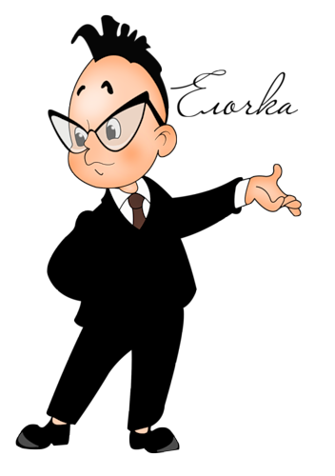
«Закончи предложение»
Интерактивная игра
Для детей 5-6 лет

Slide 2
Краткая аннотация
Интерактивная игра - тренажер, предназначенная для развития речи, умения изменять слова в соответствии с предложением для дошкольников 5-6 лет, можно применять индивидуально, а также как часть занятия.

Slide 3
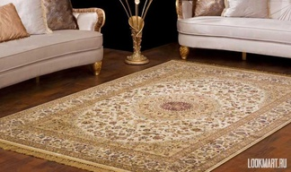
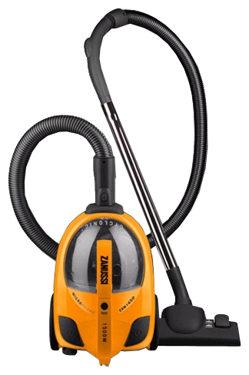
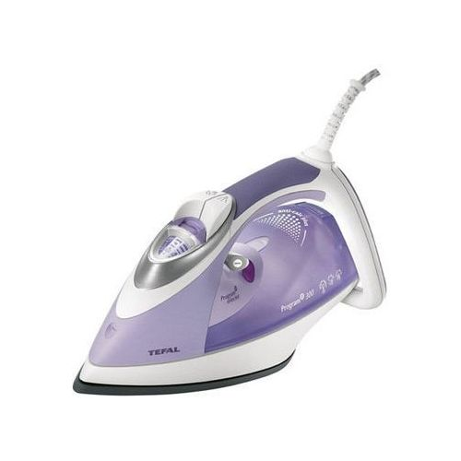
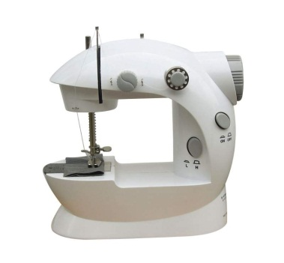
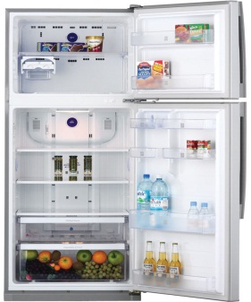
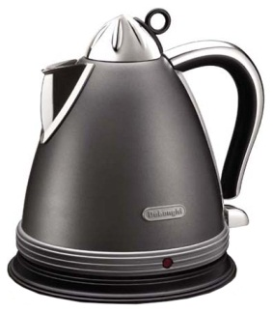
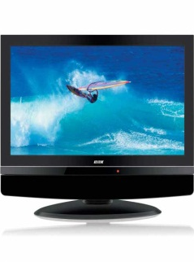
Prezentacii.com

Slide 4
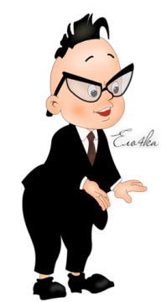

Slide 5
Ссылки
. http://yandex.kz/images/#!/images/search?source=wiz&rdrnd=631524&stype=image&uinfo=sw-1366-sh-768-ww-1345-wh-587-pd-1-wp-16x9_1366x768&img_url=http%3A%2F%2Fmy-shop.ru%2F_files%2Fproduct%2F2%2F50%2F498500.jpg&text=%D1%81%D0%BA%D0%B0%D1%87%D0%B0%D1%82%D1%8C%20%D0%BA%D0%B0%D1%80%D1%82%D0%B8%D0%BD%D0%BA%D0%B8%20%D0%B1%D1%8B%D1%82%D0%BE%D0%B2%D0%B0%D1%8F%20%D1%82%D0%B5%D1%85%D0%BD%D0%B8%D0%BA%D0%B0%20%D0%B4%D0%BB%D1%8F%20%D0%B4%D0%B5%D1%82%D0%B5%D0%B9&noreask=1&pos=2&rpt=simage&lr=162&redircnt=1418351967.1
http://yandex.kz/images/#!/images/search?text=%D1%81%D0%BA%D0%B0%D1%87%D0%B0%D1%82%D1%8C%20%D0%BA%D0%B0%D1%80%D1%82%D0%B8%D0%BD%D0%BA%D1%83%20%D0%B4%D0%B5%D1%82%D1%81%D0%BA%D0%B0%D1%8F%20%D0%B8%20%D1%81%D1%82%D0%B5%D0%BA%D0%BB%D1%8F%D0%BD%D0%BD%D0%B0%D1%8F%20%20%20%D0%BF%D0%BE%D1%81%D1%83%D0%B4%D0%B0&rdrnd=735441&uinfo=sw-1366-sh-768-ww-1345-wh-587-pd-1-wp-16x9_1366x768
http://yandex.kz/images/#!/images/search?source=wiz&rdrnd=813428&stype=image&uinfo=sw-1366-sh-768-ww-1345-wh-587-pd-1-wp-16x9_1366x768&img_url=http%3A%2F%2Fimg1.liveinternet.ru%2Fimages%2Fattach%2Fc%2F6%2F90%2F824%2F90824037_1345909163_4.jpg&text=%D1%81%D0%BA%D0%B0%D1%87%D0%B0%D1%82%D1%8C%20%D0%BA%D0%B0%D1%80%D1%82%D0%B8%D0%BD%D0%BA%D1%83%20%20%20%D1%81%D1%82%D0%B8%D1%80%D0%BA%D0%B0%20%D0%B4%D0%B5%D1%82%D1%81%D0%BA%D0%BE%D0%B9%20%D0%BE%D0%B4%D0%B5%D0%B6%D0%B4%D1%8B&noreask=1&pos=1&rpt=simage&lr=162&redircnt=1418351199.1
http://prezentacii.com/shablony-powerpoint/1075-shablon-dlya-detskih-prezentaciy.html

Slide 6
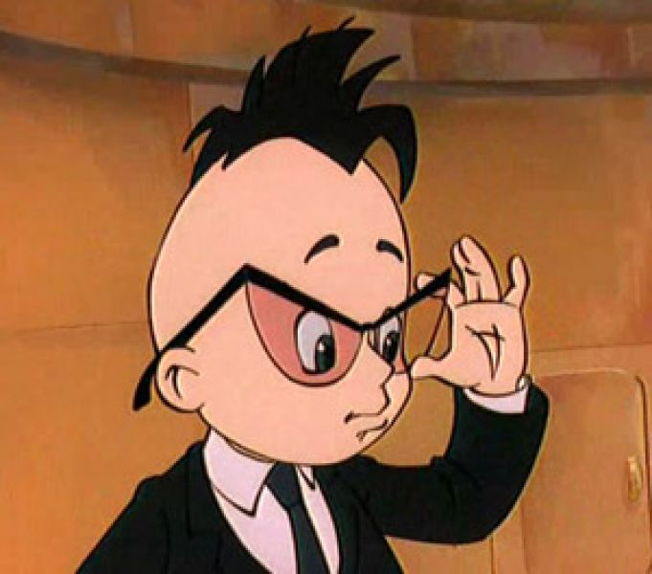

Slide 7
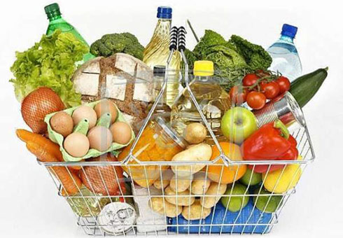
Prezentacii.com

Slide 10
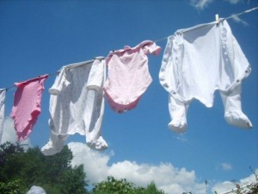
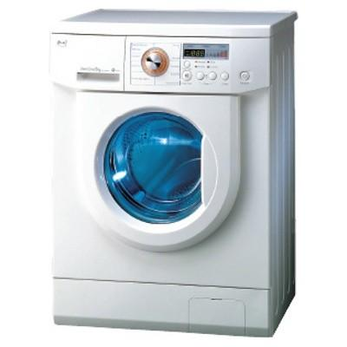

Slide 13
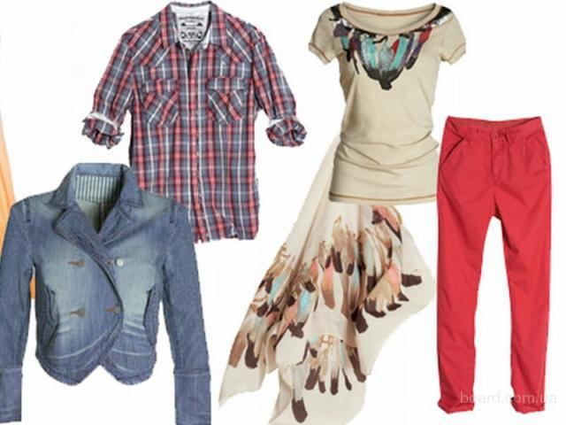

Slide 16
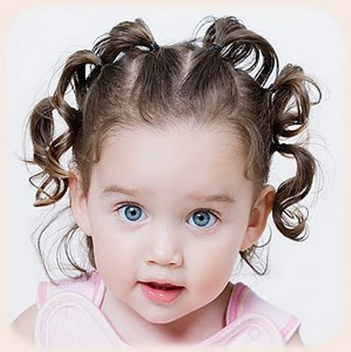
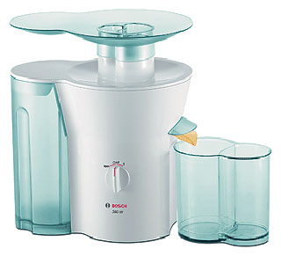
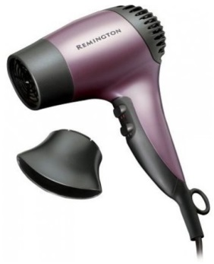

Slide 19
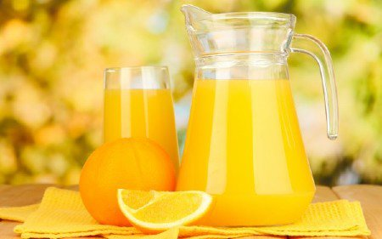

Slide 22
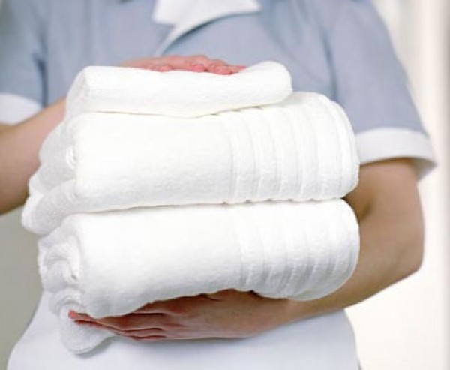

Slide 25
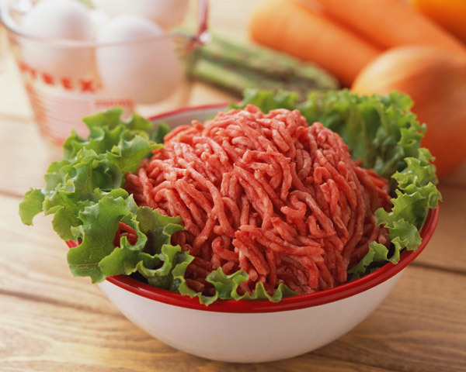
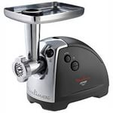
Prezentacii.com

Slide 28
Молодцы!

